Slide 1
软件工程实践 (SEP)
2023-秋季学期
2: 单元测试
Teacher: Dong Du

Slide 2
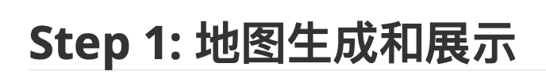


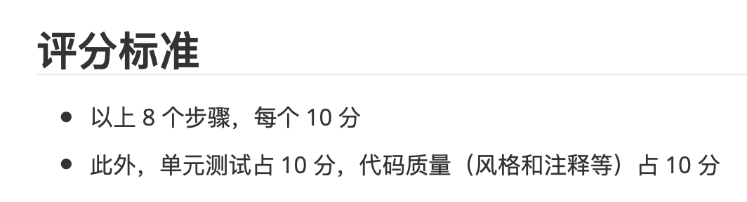




回顾: Project1: Qlink (连连看项目)
评分要求

Slide 3
单元测试

Slide 4
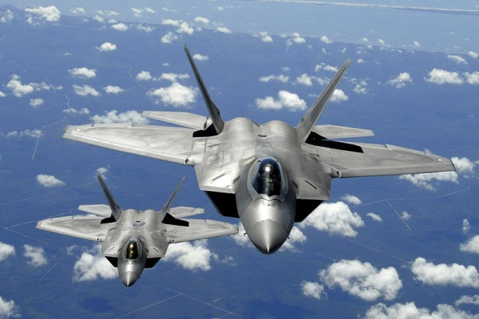
F-22猛禽战斗机

Slide 5
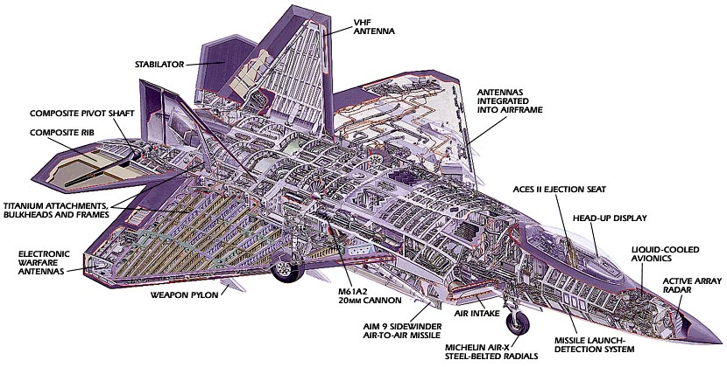
F-22猛禽战斗机
Manufactured by Lockheed Martin (洛克希德马丁) & Boeing (波音)
F-22中有多少个部件呢？

Slide 6
F-22猛禽战斗机
如果洛克希德公司在F22上组装了一个没有测试过的部件，会发生什么情况呢？
这个部件的几乎不可能正常工作！

Slide 7
Lessons: 管理实现的复杂性
单独的部件/模块，在被集成到其他的部件/模块前，需要进行验证和测试
几个模块集成的子系统，同样需要经过验证和测试
当增加新的部件/模块之后，如果整个系统（或者应用崩溃了），那么极大概率下，是新引入的这个部件/模块导致的问题
从新引入的模块出发分析问题并解决
上面这些步骤最终使一个复杂的系统（或者应用）能够顺利地运行

Slide 8
回到编程：两类编程方式
Approach #1
”我写完了要求的所有功能的所有代码，然后当我尝试编译和运行的时候，整个应用直接崩掉了!“
Approach #2
按照要求实现一些功能 (比如，实现一个方法或者一个简单的类)
测试这些实现的功能
再写一些代码实现另外一些功能
测试新写的这部分代码
将这两部分（经过测试）的代码进行整合
测试整合后的代码
… (重复过程)

Slide 9
单元测试 (Unit testing)
相对大型的程序通常会包括很多小的模块
类 (Classes), 方法 (methods), 包 (packages), …
单元测试中的单元 (Unit) 是这些小模块的一个统称
常见的一些软件测试类型:
单元测试: 测试特定的一个类或者方法等小单元
集成测试 (Integration Testing): test integrated units
系统测试 (System Testing): test entire system that is fully integrated
单元测试是测试一个应用中的主要组件的基本方法
通常由应用/程序开发者来写对应的测试代码和样例

Slide 10
单元测试具体怎么进行呢？
单元测试中，通常会创建被测试的对象 (比如实例化一个测试的类），调用对应的方法，并且比较返回的结果是否正确
关键点：对应特定输入，真实结果 vs. 期望结果
单元测试通常需要能够自动化：
支持反复地测试（比如CI、CD场景下）
在新增功能、删除功能、修改代码实现等之后，需要重复之前的单元测试，确保新引入的功能不会破坏之前的结果
回归测试

Slide 11
单元测试具体怎么进行呢？
if (actual result != expected result)
throw Exception
Compare different types
String, int, boolean..., Object
Expected
Computed
Input
method
?

Slide 12
Test driver program
The tests are run by a "test driver", which is a program that just runs all of the unit test cases
It must be easy to add new tests to the test driver
After running the test cases, the test driver either tells you that everything worked, or gives you a list of tests that failed
Little or no manual labor required to run tests and check the results

Slide 13
Power Of 2
public class PowerOf2 {
public PowerOf2() {}
public int power2(int n) {
return 1 << n;
}
public static void main(String [] args) {
PowerOf2 p = new PowerOf2();
for (int i=1; i<=29; i+=2) {
System.out.println(i, p.power2(i));
}
}
}

Slide 14
Test PowerOf2
public class TestPowerOf2 {
PowerOf2 pow2;
public TestPowerOf2() {
pow2 = new PowerOf2();
}
public void test() {
assert (pow2.power2(5) == 32);
assert (pow2.power2(9) == 512);
}
}

Slide 15
QT单元测试库: QtTest

Slide 16
单元测试Tutorials (1-4)
Tutorial-1: 一个基础版本的单元测试
Tutorial-2: 分离单元测试中的测试用例和测试代码
Tutorial-3: GUI怎么进行简单测试？
Tutorial-4: GUI怎么测试一系列复杂的事件
References: https://doc.qt.io/qt-5/qtest-overview.html
https://doc.qt.io/qt-5/qtest-tutorial.html

Slide 17
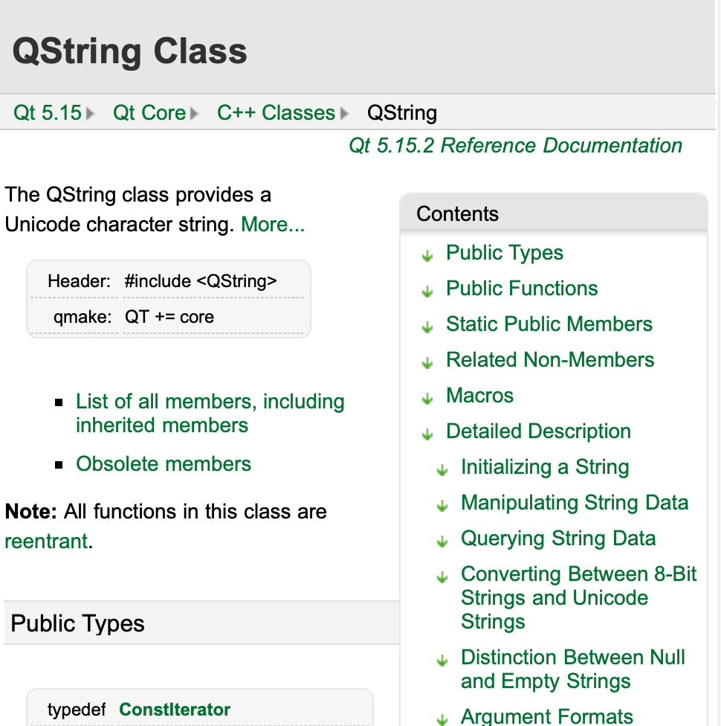
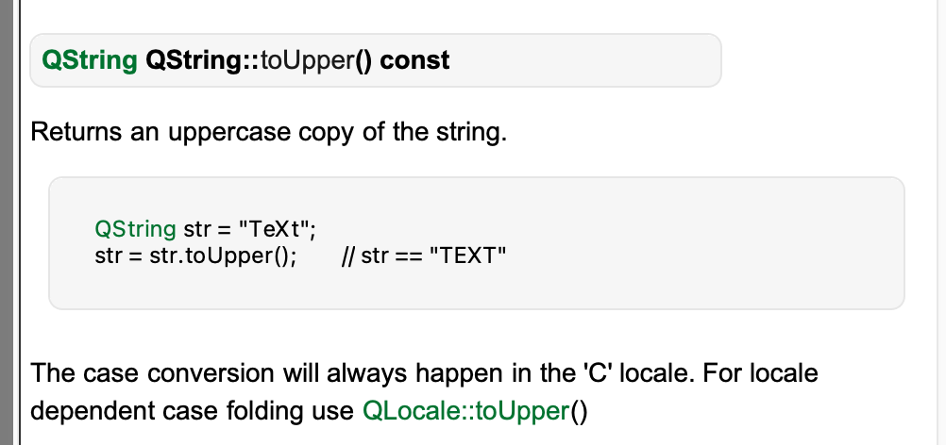
Tutorial-1: 一个基础版本的单元测试
目标：测试QString类的toUpper函数是否
实现正确

Slide 18
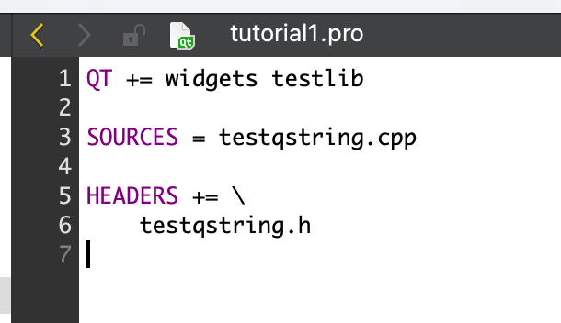
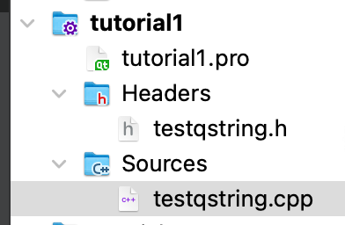
Tutorial-1: 一个基础版本的单元测试
1. 确保配置正确
项目结构
要点1：要使用QtTest，需要在项目的.pro后缀的配置文件中，
确保QT+=后面有testlib

Slide 19
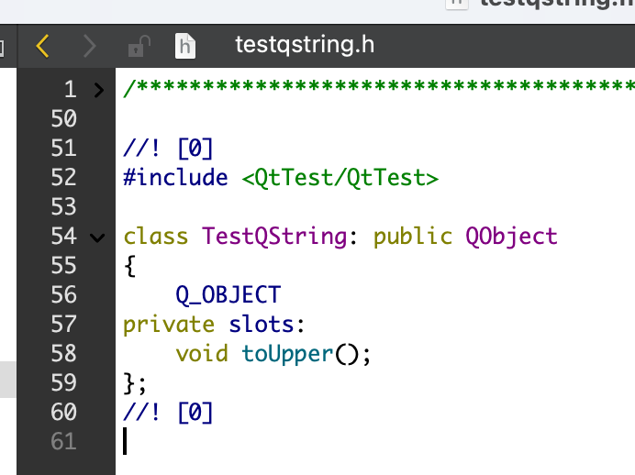
Tutorial-1: 一个基础版本的单元测试 (2)
2. 声明测试类
要点2：QtTest的使用，需要在代码中
include <QtTest/QtTest>
要点3：QtTest需要构造一个测试类，这个测试类
一定要继承自QObject
要点4：在测试类中，通过private slots的方式，声明对应的测试函数

Slide 20
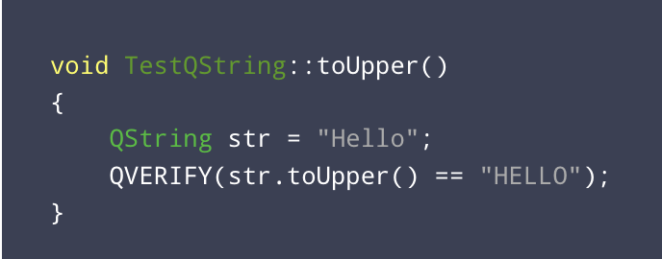
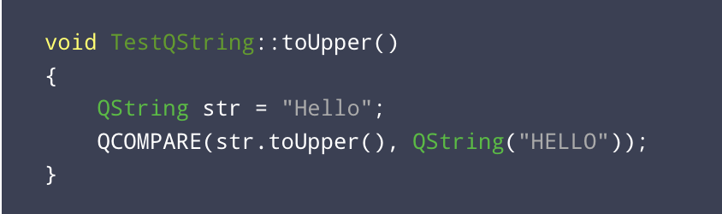
Tutorial-1: 一个基础版本的单元测试 (3)
3. 实现测试函数
实现方式1（QVERIFY）：判断条件是否为真，为真则为通过
实现方式2 （QCOMPARE） ：直接交给QtTest来进行判断，发生错误时，能够输出更多的信息

Slide 21
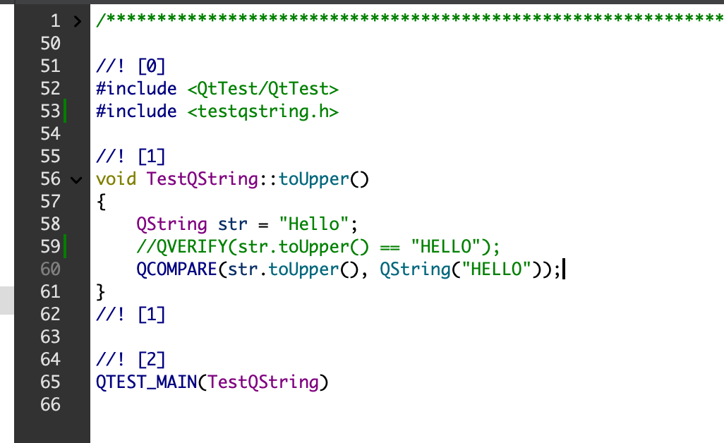
Tutorial-1: 一个基础版本的单元测试 (4)
3. 实现测试函数
要点5：QTEST_MAIN会封装一个main函数，并且调用指定的TestString这个测试类中的测试函数。使用QTEST_MAIN的时候不能有其他main函数，会冲突

Slide 22
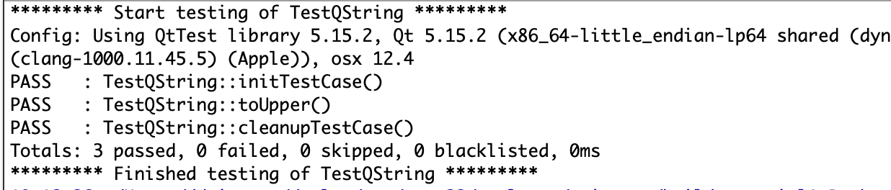
Tutorial-1: 一个基础版本的单元测试 (5)
结果
为什么代码里只写了一个case，这里有三个PASS？
正确的程序+正确的测试的输出：没有failed例子，全部pass或者存在特殊情况skipped/blacklisted的

Slide 23
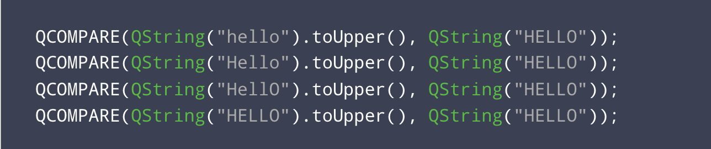
Tutorial-1: 存在的问题，测试代码和样例紧耦合
这里的测试样例是，输入时Hello，期望输出是HELLO。
如果想支持更多的情况呢？

Slide 24
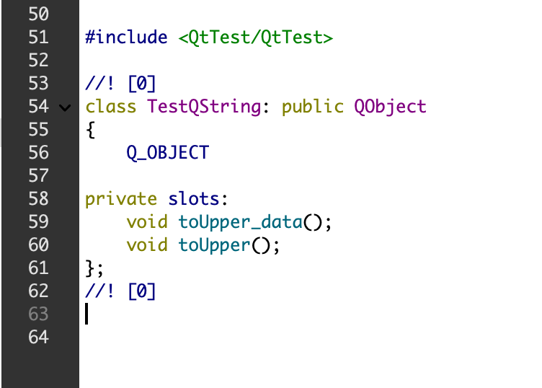
Tutorial-2: 分离单元测试中的测试用例和测试代码
为了避免测试代码和用例的紧耦合，方便开发者和测试人员增加和维护测试用例，QT引入了一个test data（测试数据）的一个抽象
案例：场景和Tutorial-1一样，但是我们希望测试更多的情况！
要点1：测试类的声明中，private slots中可以为对应的测试方法增加一个数据方法（data function），其名称为：
测试方法名 + _data

Slide 25
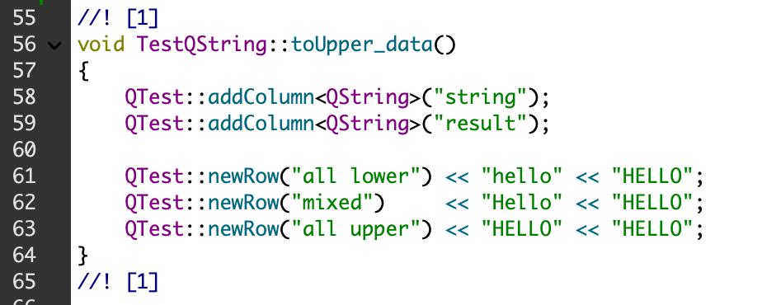
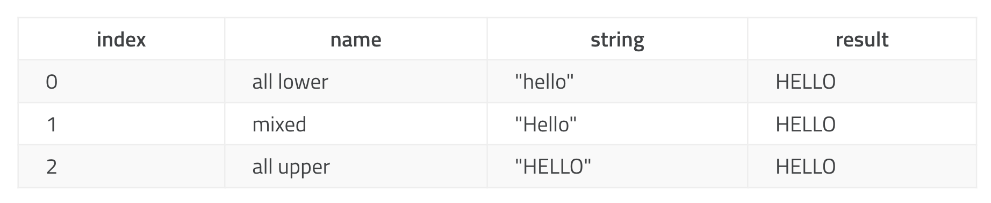
Tutorial-2: 分离单元测试中的测试用例和测试代码
要点2：通过Qtest::addColum，指定一个测试用例包含的内容，比如这里包含一个输入字符串（string）和一个期待结果（result）
在数据方法中声明测试用例
要点3：通过Qtest::newRow，来定义一个测试用例，这里包含了三个用例。
每个用例包含说明（比如“all lower”), 以及上面Colum指定的测试用例的内容，比如“hello”是一个string，而“HELLO”是一个result
形象化的表示

Slide 26
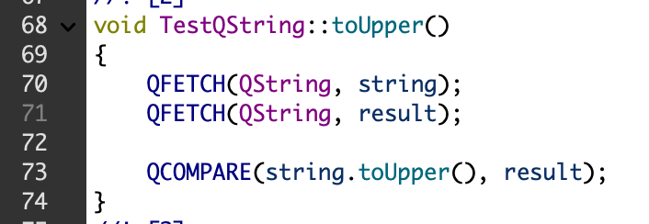
Tutorial-2: 分离单元测试中的测试用例和测试代码
要点4：通过QFETCH，获取我们前面定义的测试用例的内容，这里是前面定义的两项：string和result。QFETCh的第一个参数是获取的值的类型。
在测试方法中，通过获取样例来测试
要点5：测试函数中的QCOMPARE中，使用获取到的值来进行对比

Slide 27
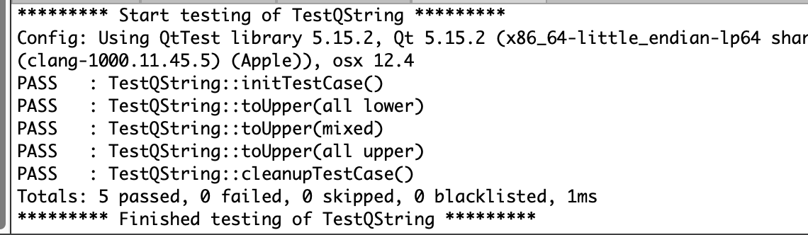
Tutorial-2: 分离单元测试中的测试用例和测试代码
结果
结果上，不同的测试用例会单独呈现，可以清楚地看到不同的用例的结果

Slide 28
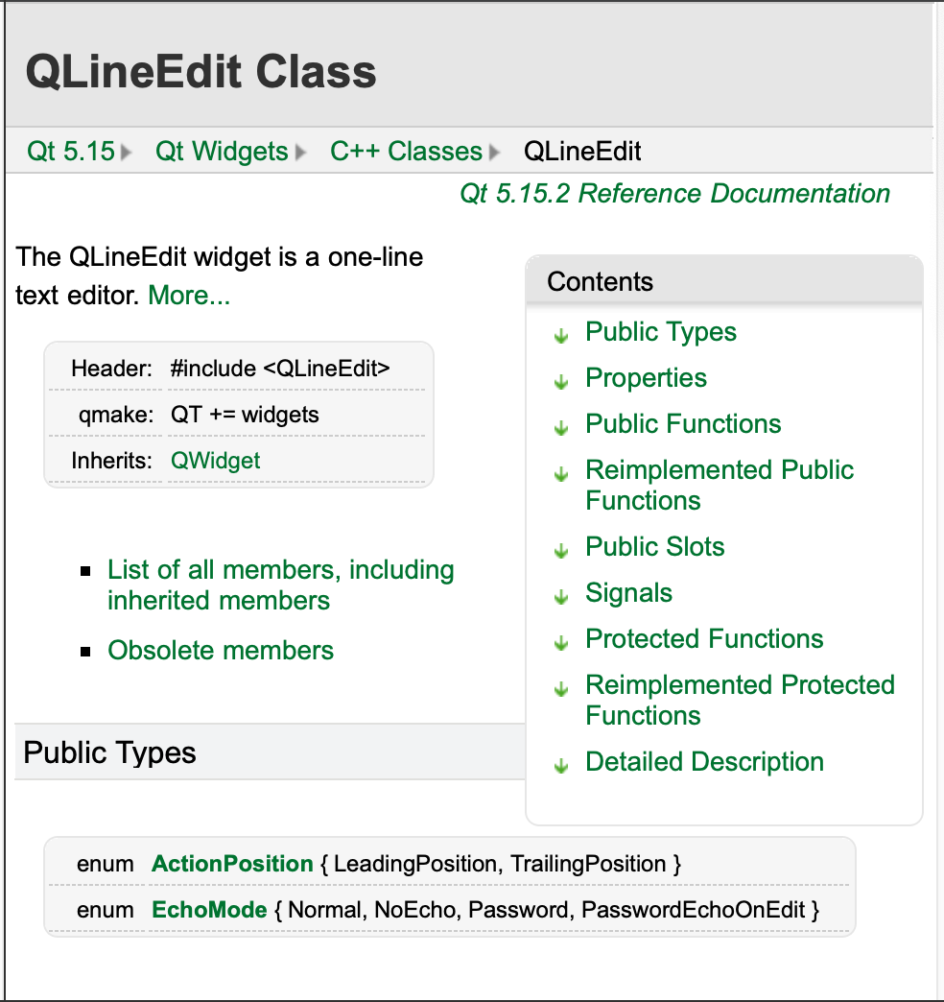
Tutorial-3: GUI怎么进行简单测试？
目标：测试QLineEdit类是否能够正确处理
键盘输入的事件
一个输入框…

Slide 29
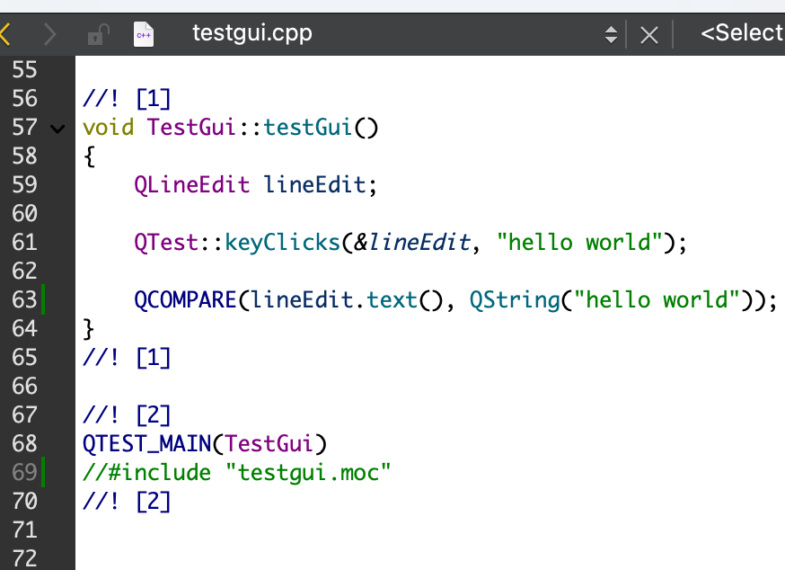
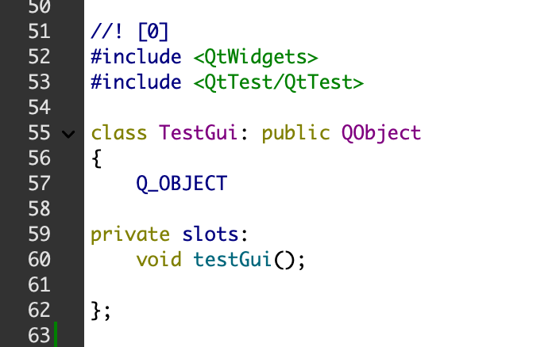
Tutorial-3: GUI怎么进行简单测试？

Slide 30
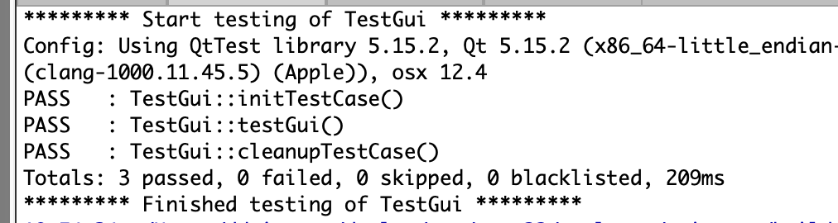
Tutorial-3: GUI怎么进行简单测试？

Slide 31
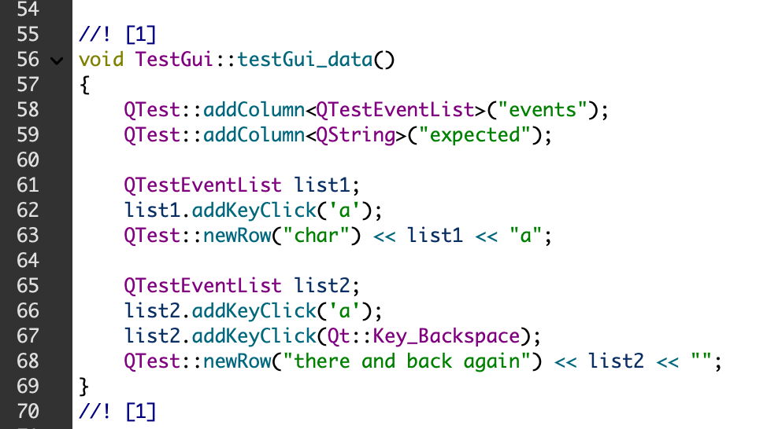
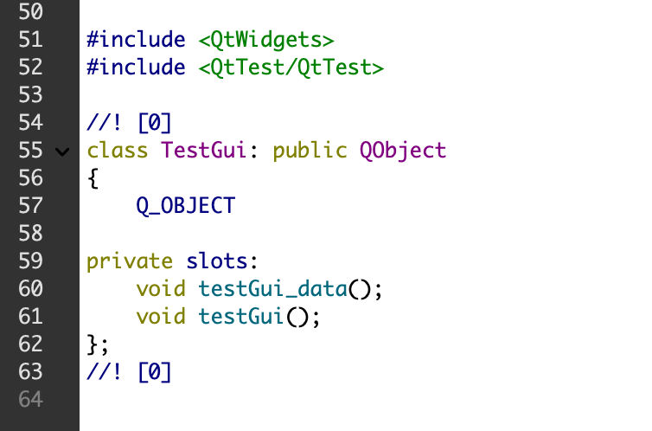
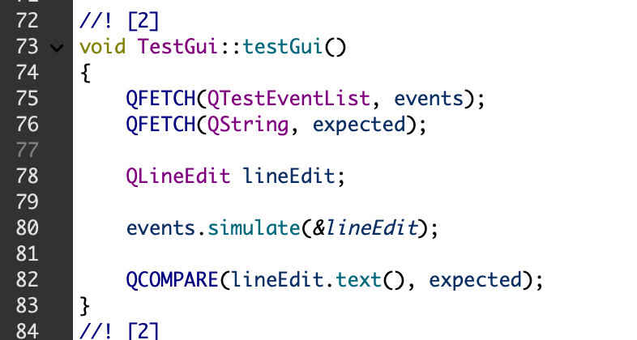
Tutorial-4: GUI怎么测试一系列复杂的事件

Slide 32
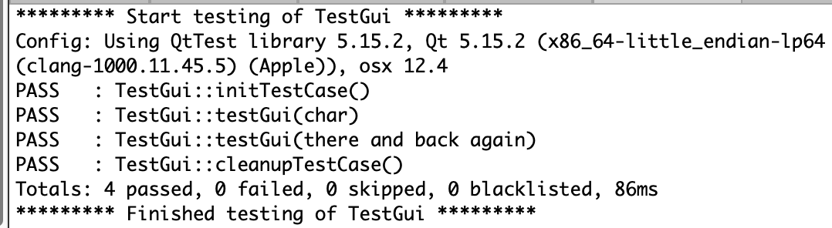
Tutorial-4: GUI怎么测试一系列复杂的事件

Slide 33
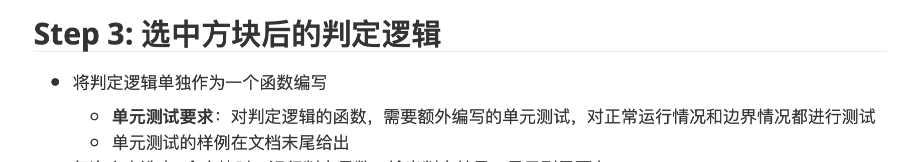
单元测试：小结
单元测试
围绕单元（函数、较小的类）开展的测试
尽可能的考虑不同的情况，尤其是有代表性的情况
在Qlink中，可以围绕语句覆盖、判定覆盖、条件覆盖、路径覆盖等方式去设计自己的测试用例
是验证单个模块正确性和保证整体应用的正确性的重要方法
QtTest
熟悉4个Tutorial，能够在Qlink当中应用 (10分)
Tutorial代码在Canvas上有

